Slide 1
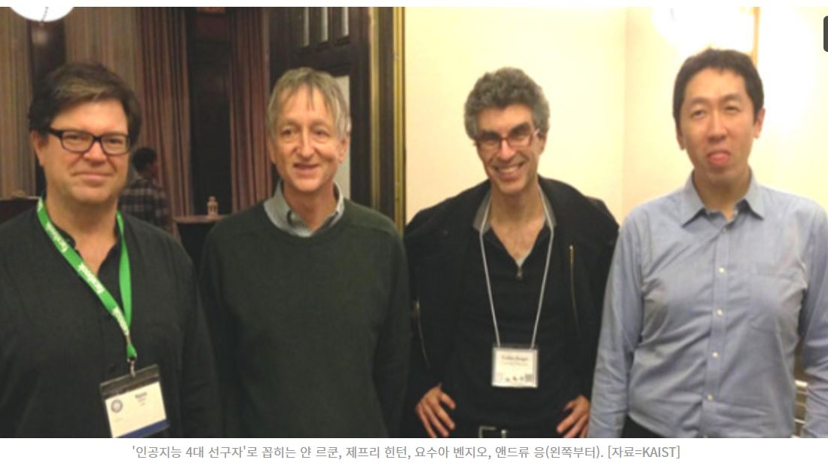
11주차 이론
(CNN 주요설계모듈)

Slide 2
딥러닝 주요모델 구성요소
Skip connection (ResNet, 2015)
Dense connection (DenseNet, 2017)
Channel attention (SENet, 2018)
Bottleneck Layer

Slide 3
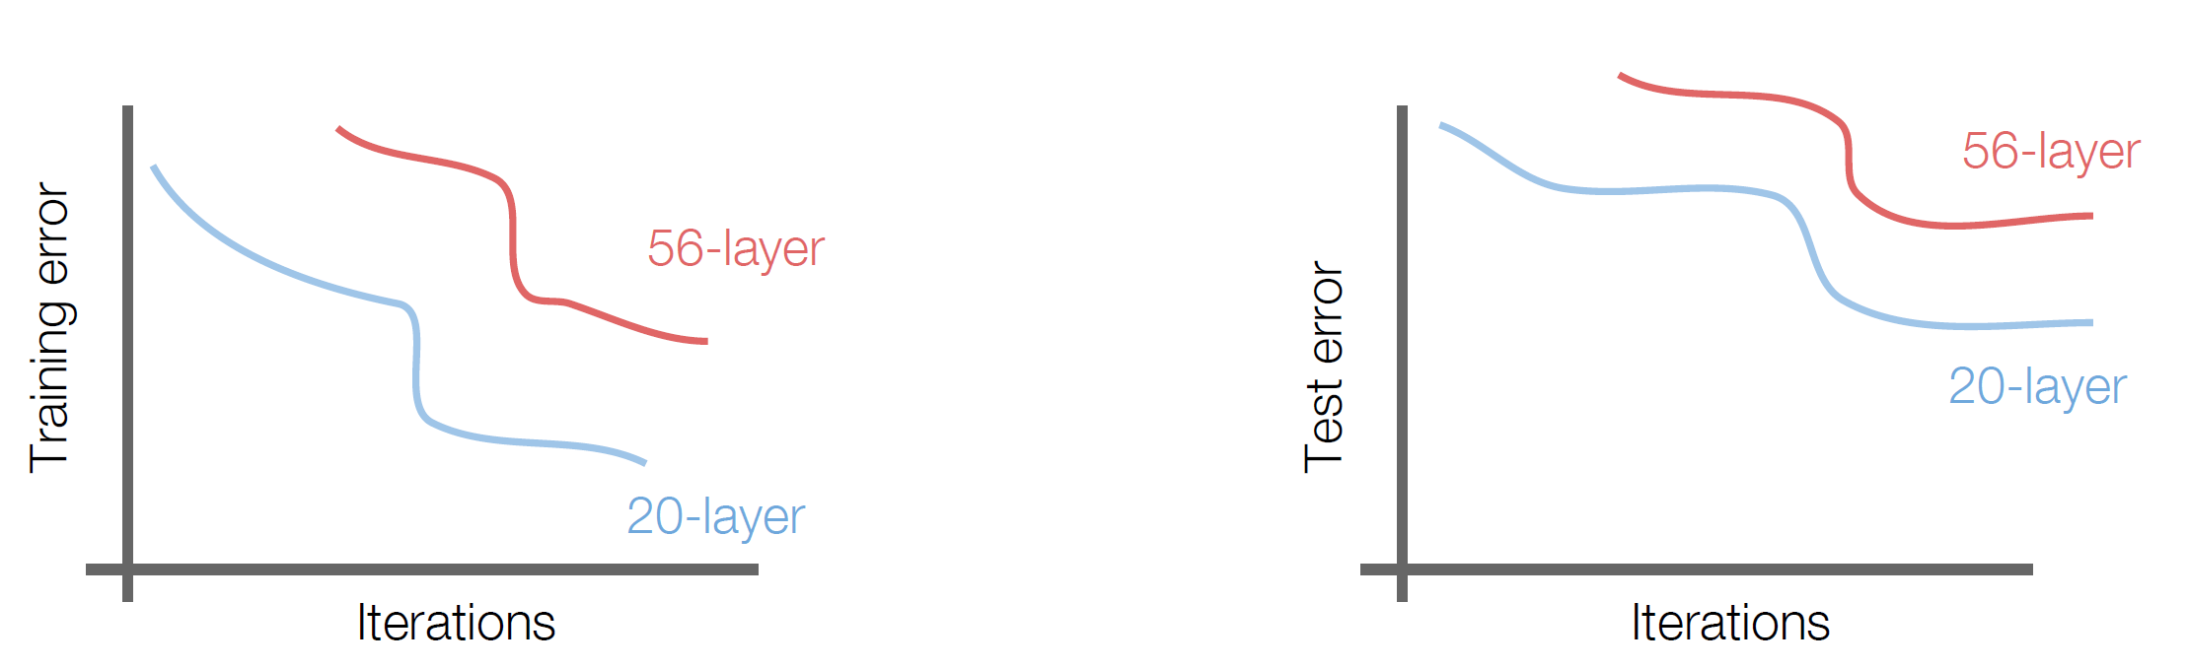
딥러닝 모델 구성요소 - Skip Connection
[CVPR 2015] Deep Residual Learning for Image Recognition (Kaiming He, Microsoft Research China)
ImageNet dataset에 대해 20-layer, 56-layer 모델의 성능 비교 → 깊은 모델의 성능이 더 떨어지는 것을 확인(원래 정보의 소실)
Ref.: cs231n.stanford.edu, Lecture 9

Slide 4
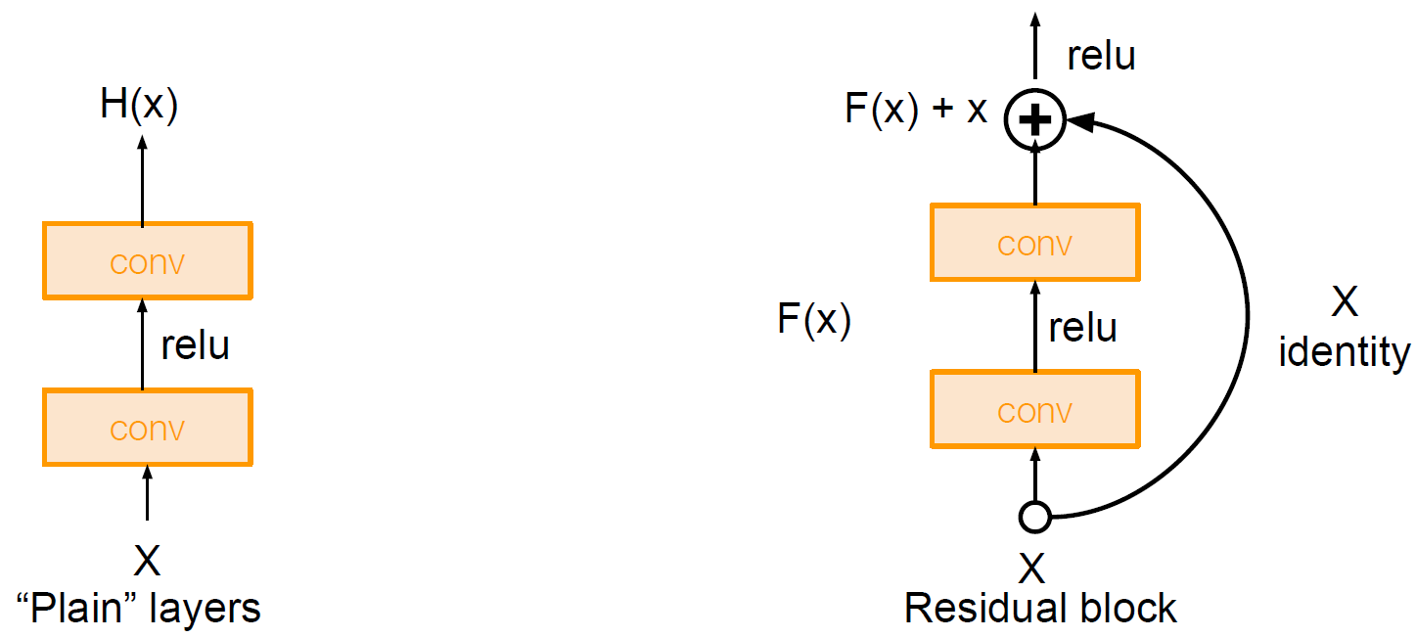
딥러닝 모델 구성요소 - Skip connection
[CVPR 2015] Deep Residual Learning for Image Recognition (Kaiming He, Microsoft Research)
잔차 신호 (Residual)을 학습 하게 설계 함으로써 문제 해결 시도
잔차 신호 (Residual)
Skip connection
Ref.: cs231n.stanford.edu, Lecture 9

Slide 5
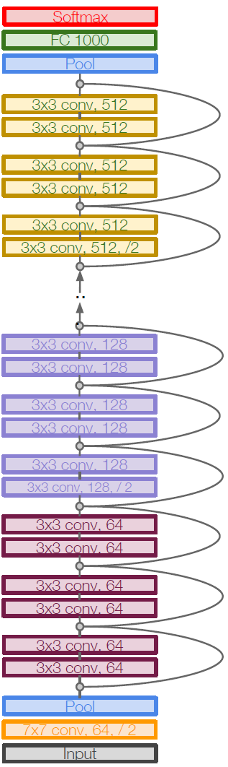
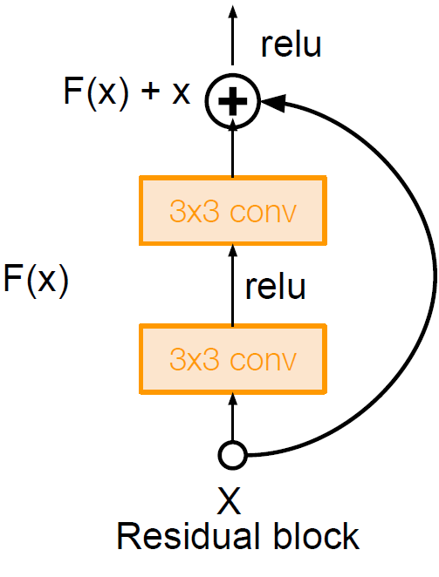
딥러닝 모델 구성요소 - Skip connection
[CVPR 2015] ResNet (Kaiming He, Microsoft Research)
3x3 convolution 2개, skip connection으로 구성된 Residual block 제안
여러 개의 Residual block을 이용해 제안 기법인 ResNet을 구현
Residual block
Inference
진행 순서
Ref.: cs231n.stanford.edu, Lecture 9

Slide 6
딥러닝 모델 구성요소 - Skip connection
[CVPR 2015] ResNet (Kaiming He, Microsoft Research)
Inference가 진행됨에 따라
feature map의 width, height은 감소됨
feature map의 channel은 증가됨
Feature map size: 7x7x512
Feature map size: 112x112x64
Ref.: cs231n.stanford.edu, Lecture 9

Slide 7
딥러닝 모델 구성요소 - Skip connection
[CVPR 2015] ResNet (Kaiming He, Microsoft Research)
Convolution layer의 최종 출력은 Global Average Pooling (GAP)을 통해 Fully connected layer에 입력됨
H = 7
H = 1
GAP
C = 512
W = 1
W = 7
C = 512
C: Channel
W: Width
H: Height
GAP: Global Average Pooling
Ref.: cs231n.stanford.edu, Lecture 9

Slide 8
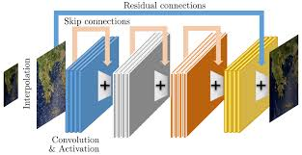
Skip Connection (ResNet)

Slide 9
딥러닝 모델 구성요소
Skip connection (ResNet, 2015)
Dense connection (DenseNet, 2017)
Channel attention (SENet, 2018)
Bottleneck Layer

Slide 10
딥러닝 모델 구성요소 - Dense connection
[CVPR 2017] Densely Connected Convolutional Networks (Gao Huang, Cornell University)
이전 Layer의 출력 feature map을 이후 layer에서 재사용
Dense connections
N x M x 64
N x M x 64
N x M x 64
N x M x 64
N x M x 64
N x M x 64
Conv1
Conv2
Conv3
Conv4
[3×3×64]
×64
[3×3×64]
×64
[3×3×128]
×64
[3×3×192]
×64

Slide 11
딥러닝 모델 구성요소 - Dense connection
[CVPR 2017] Densely Connected Convolutional Networks (Gao Huang, Cornell University)
이전 Layer의 출력 feature map을 이후 layer에서 재사용
Layer가 깊어짐에 따라 파라미터의 개수가 증가함
Dense connections
N x M x 64
N x M x 64
N x M x 64
N x M x 64
N x M x 64
N x M x 64
Conv1
Conv2
Conv3
Conv4
[3×3×64]
×64
[3×3×64]
×64
[3×3×128]
×64
[3×3×192]
×64

Slide 12
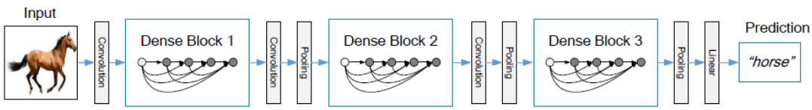
딥러닝 모델 구성요소 - Dense connection
[CVPR 2017] Densely Connected Convolutional Networks (Gao Huang, Cornell University)
여러 개의 Convolution layer를 가지는 Dense Block을 정의, Dense Block 들로 구성되는 DenseNet을 제안
DenseNet 네트워크 구조 예시

Slide 13
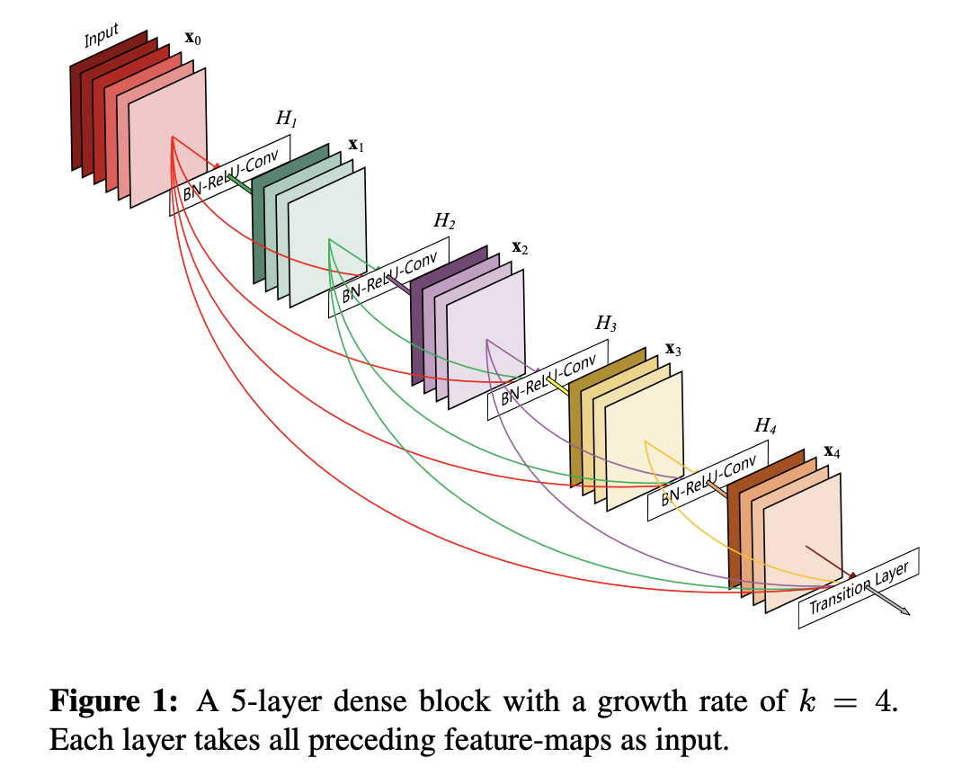
Dense Connection

Slide 14
딥러닝 모델 구성요소
Skip connection (ResNet, 2015)
Dense connection (DenseNet, 2017)
Channel attention (SENet, 2018)
Bottleneck Layer

Slide 15
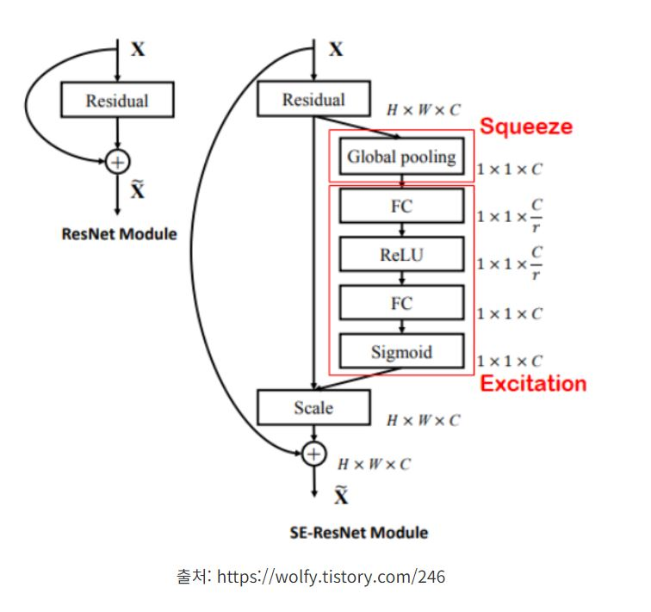
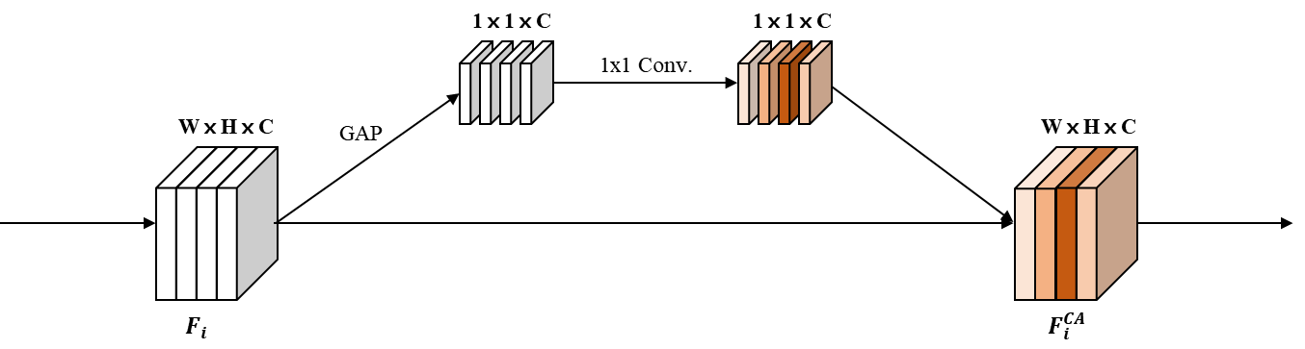
딥러닝 모델 구성요소 - Channel attention
[CVPR 2018] Squeeze-and-Excitation Networks
Feature map의 각 채널에 대해 중요도를 부여
일반적인 feature map
Attention을 통해 중요도가 부여된
feature map

Slide 16
딥러닝 모델 구성요소 - Channel attention
[CVPR 2018] Squeeze-and-Excitation Networks
일반적으로 GAP를 통해 작아진 feature map에 대해 Fully connected layer 또는 1x1 convolution이 사용됨

Slide 17
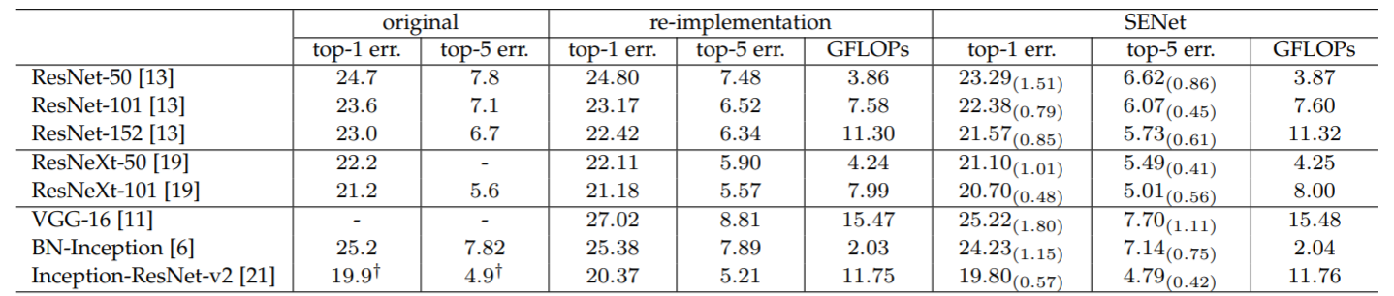
딥러닝 모델 구성요소 - Channel attention
[CVPR 2018] Squeeze-and-Excitation Networks
기존에 제안된 모델들에 대해 Channel attention을 적용하여 결과 제시
Channel attention을 통한 성능 향상

Slide 18
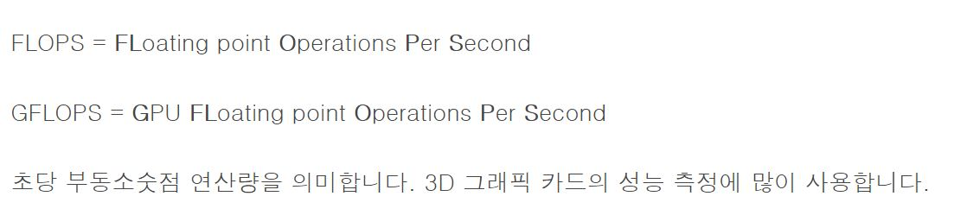
딥러닝 모델 구성요소 - Channel attention
[CVPR 2018] Squeeze-and-Excitation Networks
기존에 제안된 모델들에 대해 Channel attention을 적용하여 결과 제시
복잡도는 거의 증가되지 않음

Slide 19
딥러닝 모델 구성요소
Skip connection (ResNet, 2015)
Dense connection (DenseNet, 2017)
Channel attention (SENet, 2018)
Bottleneck Layer

Slide 20
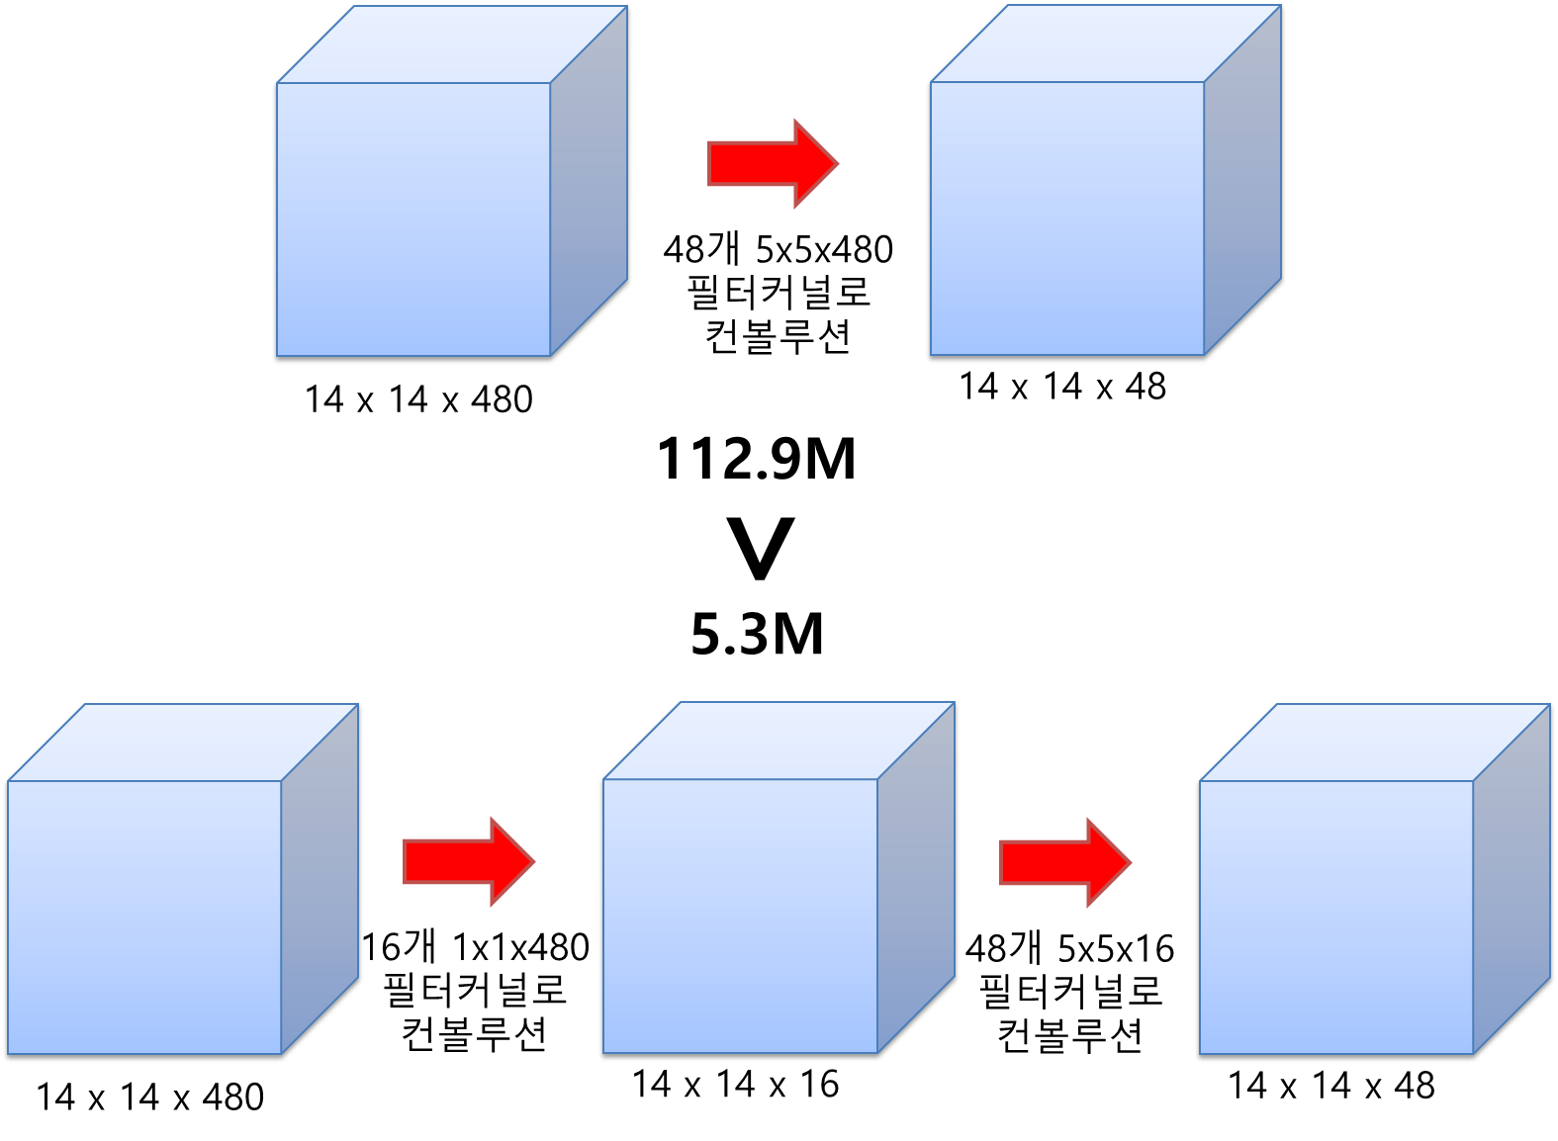
Bottleneck Layer
1x1 컨볼루션 사용 ➔ feature map의 channel 개수를 줄이는 목적으로 사용
Num. of Parameters: [(5 x 5 x 480) + 1] x 48
Num. of Parameters: [(1 x 1 x 480) + 1] x 16 + [(5 x 5 x 16) + 1] x 48
Ref) https://bskyvision.com/539

Slide 21

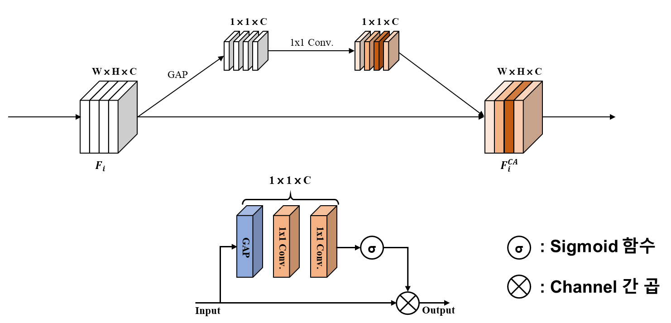
Summary: 딥러닝 주요모델 구성요소
Skip connection (ResNet, 2015)
Dense connection (DenseNet, 2017)
Channel attention (SENet, 2018)
Skip connection
Dense connection
Channel attention

Slide 22
Review (Part1 MLP)
MLP(FC Layer) Forward Propagation: Perceptron, Activation Functions, L1/L2 Loss Functions w/ Regularization
MLP(FC Layer) Backward Propagation: Gradient Descent(GD) Method w/ Various Optimizations
Various Techniques & Implementations
- Overfitting Problem
- Data Argumentation
- Drop-out
- Vanishing Gradient
- Various Hyper-parament Control (Ex., Adaptive Learning Rate, mini-batch, epoch, etc…)
- Ablation Works

Slide 23
Review (Part2 CNN)
CNN Forward Propagation: Convolution, Max/Avg Pooling, Padding, Stride, Kernel(Filter)
CNN Backward Propagation
CNN Network Design Schemes: SKIP Connection, Dense Connection, Channel Attention, Bottleneck Layer
CNN Implementation: LeNet5, VGG
Popular CNN Networks: LeNet5, AlexNet, VGG, ResNet

Slide 24
CNN 1D Backpropagation

Slide 25

CNN 2D Convolution Operation (Forward Propagation@S1/P0)

Slide 26
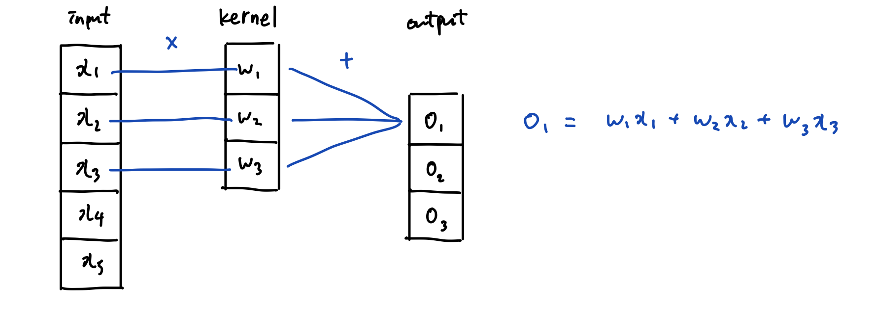
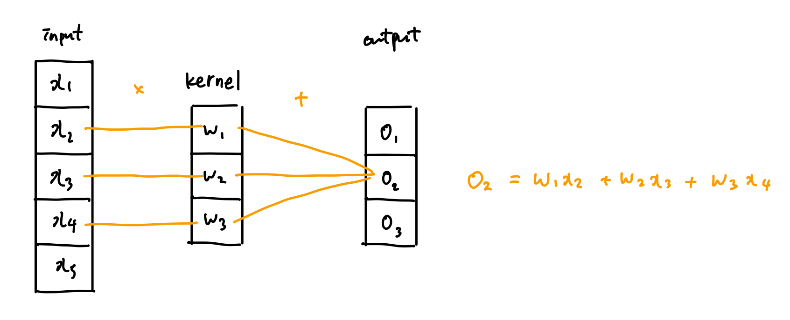
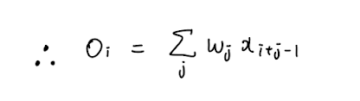
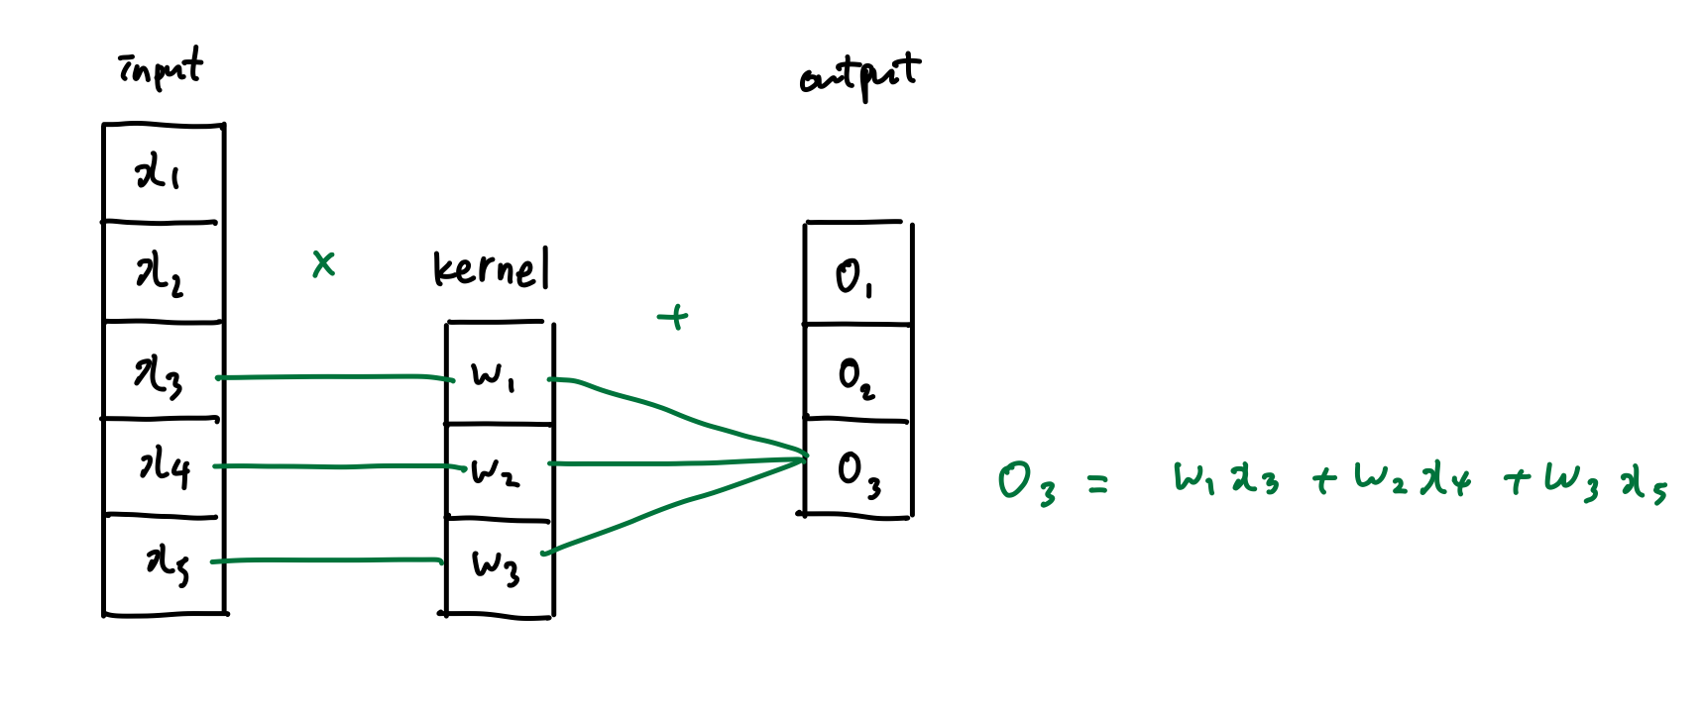
CNN 1D Convolution Operation (Forward Pass@S1/P0)

Slide 27
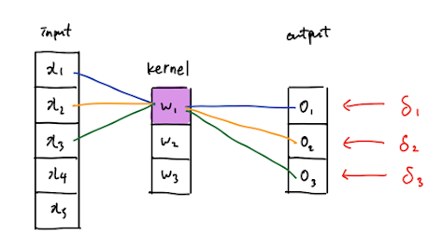
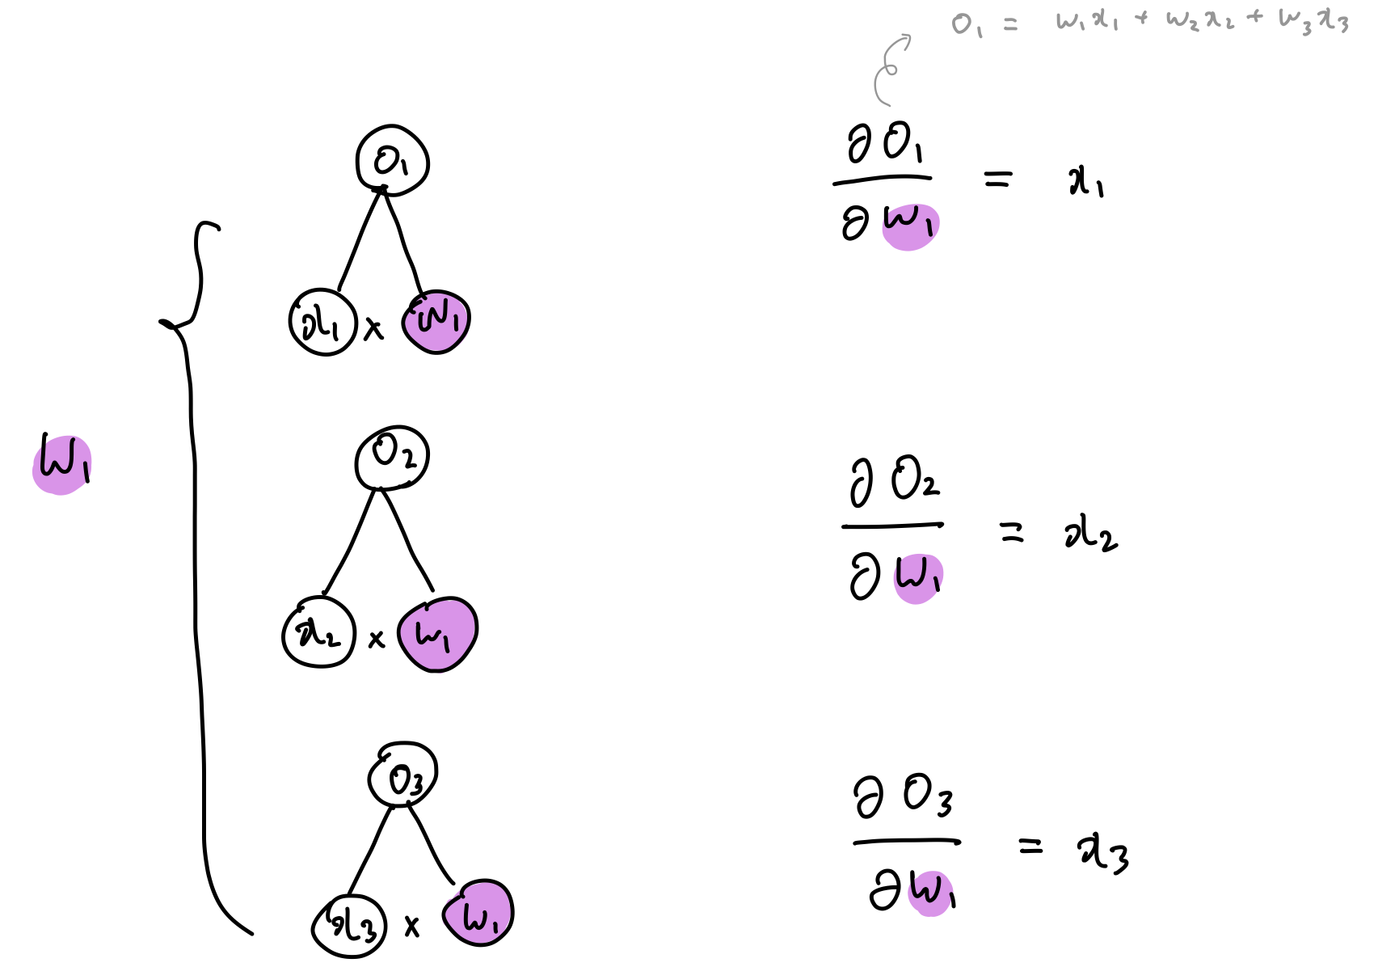
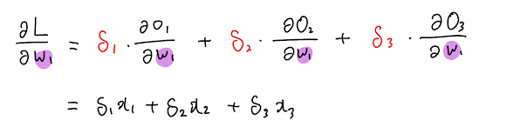
CNN 1D Convolution Operation (Backpropagation)
Global Gradient
Local Gradient

Slide 28
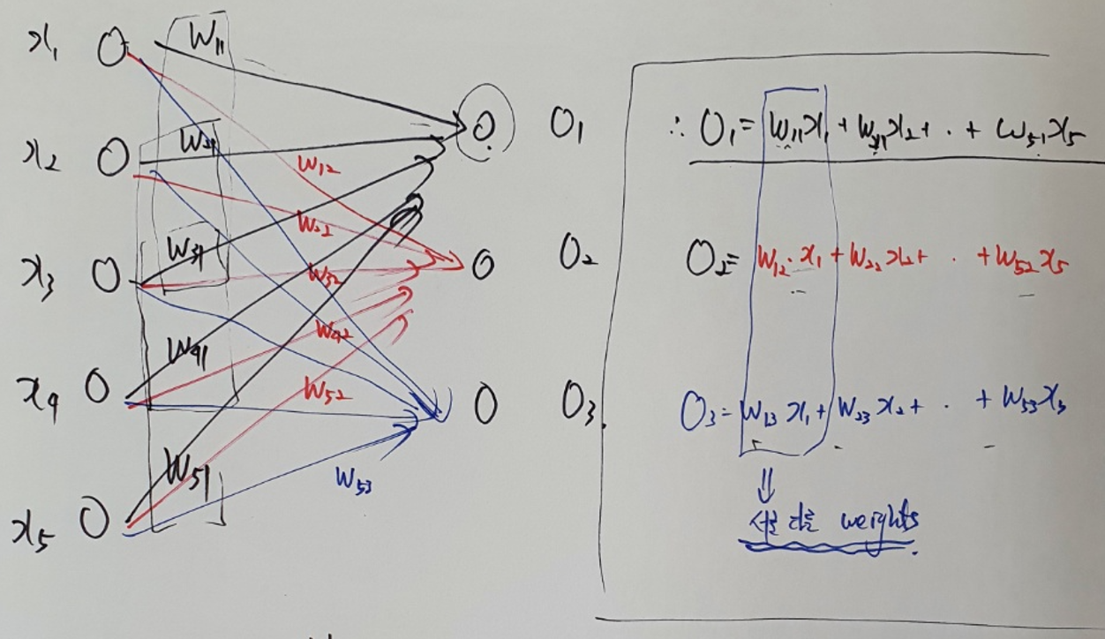
Backpropagation: MLP vs. CNN

Slide 29
CNN 1D Convolution Operation (Forward Pass@S1/P0)

Slide 30
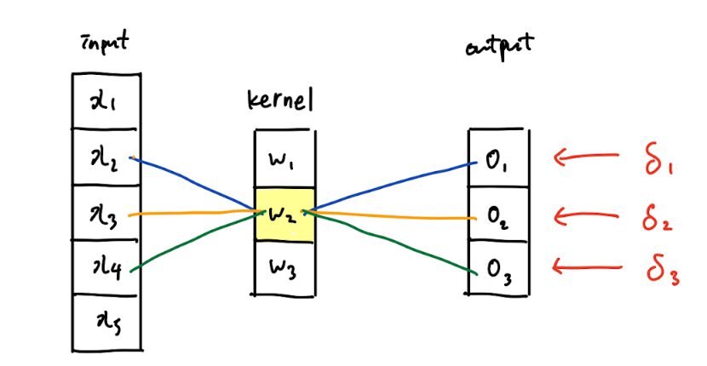
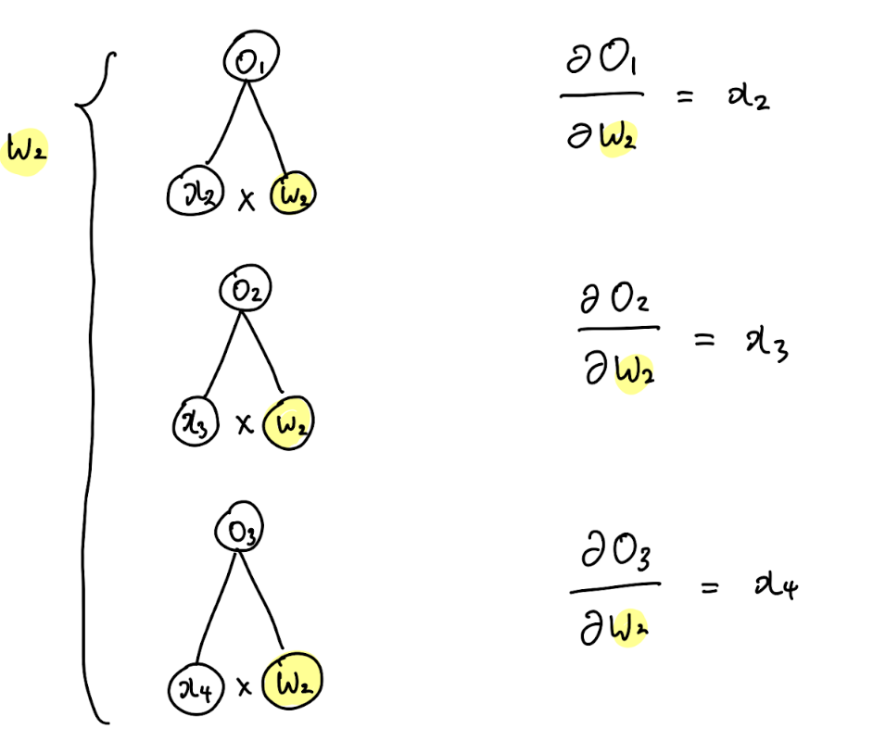
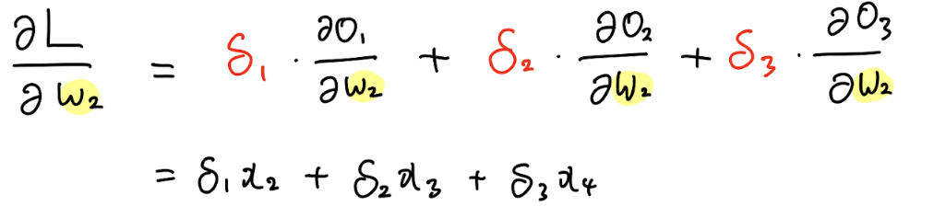
CNN 1D Convolution Operation (Backpropagation)
Global Gradient
Local Gradient

Slide 31
CNN 1D Convolution Operation (Forward Pass@S1/P0)

Slide 32
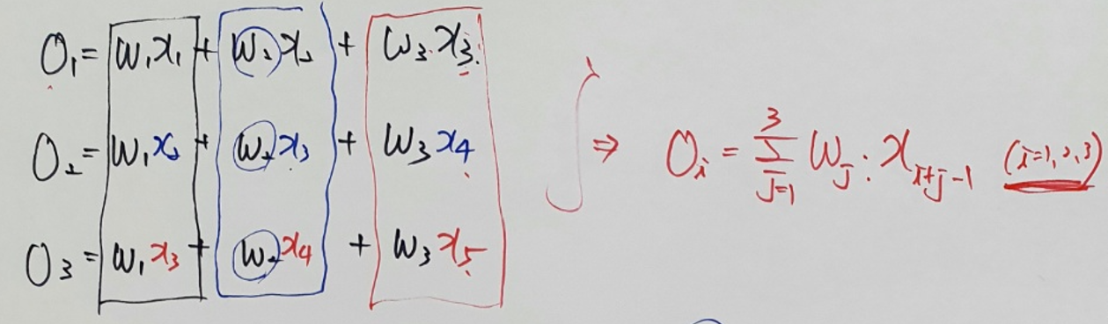
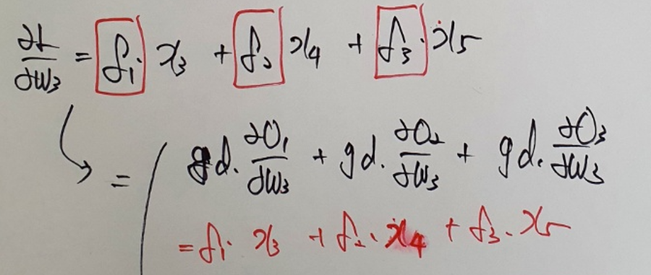
CNN 1D Convolution Operation (Backpropagation)
Gradient w₃?

Slide 33
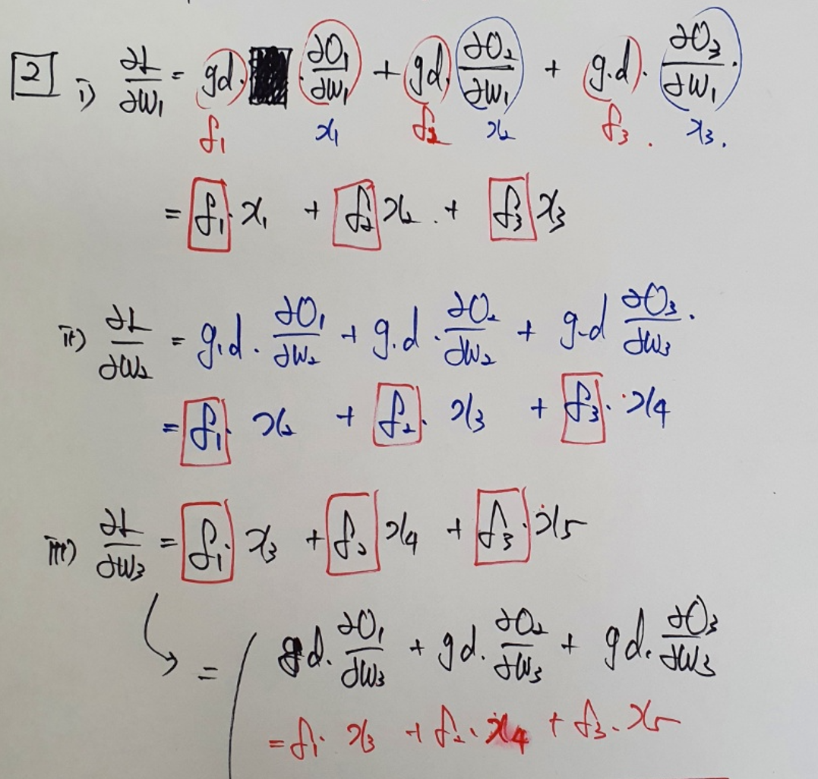
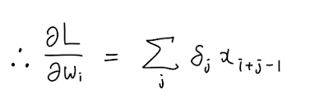
CNN 1D Convolution Operation (Backpropagation)

Slide 34
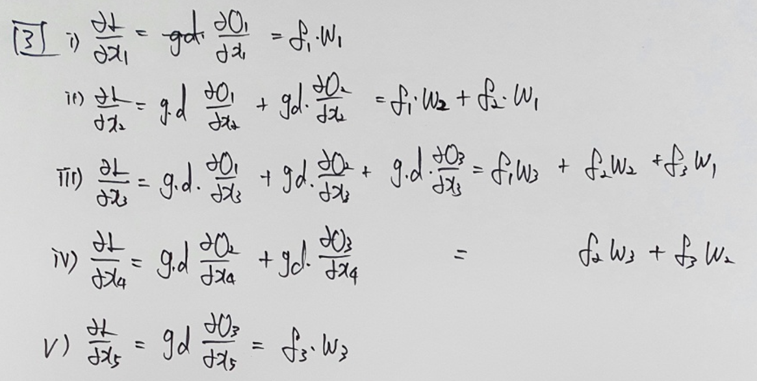
CNN 1D Convolution Operation (Backpropagation)
Gradient x?

Slide 35
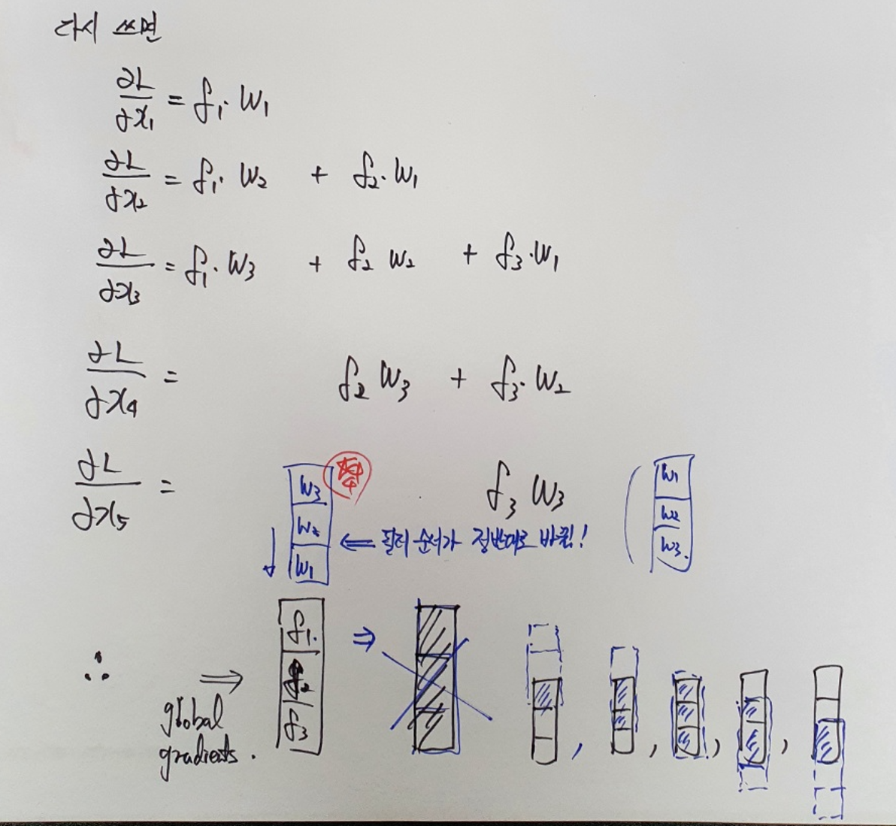
CNN 1D Convolution Operation (Backpropagation)
Gradient x?

Slide 36
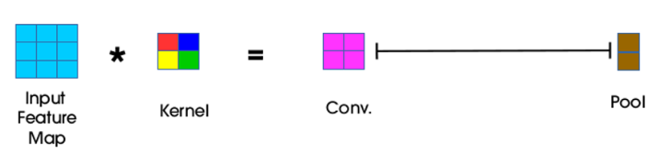
CNN 2D Backpropagation

Slide 37
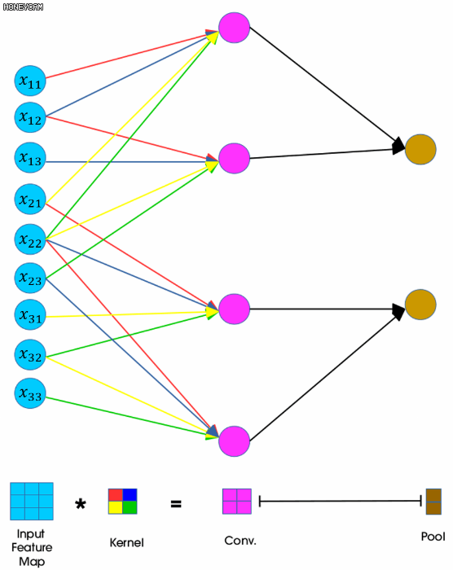
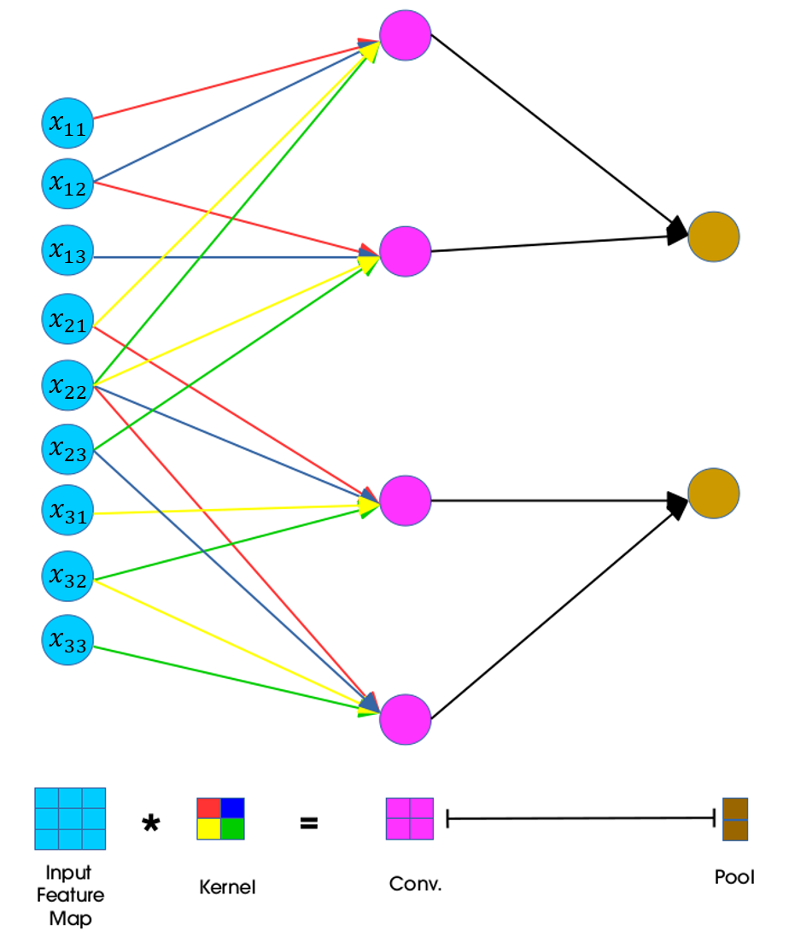

Slide 38
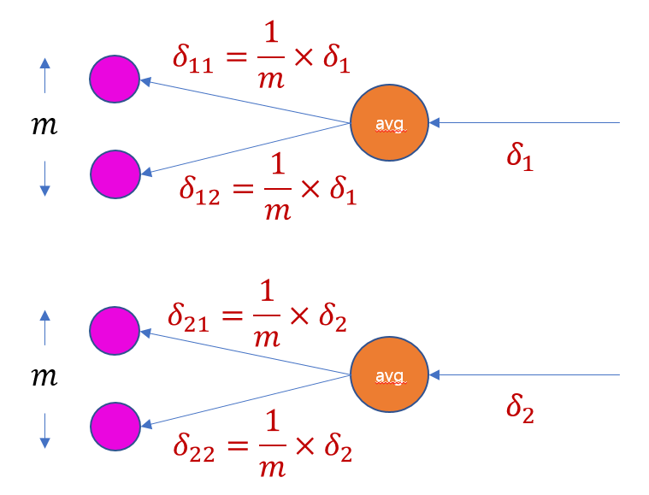
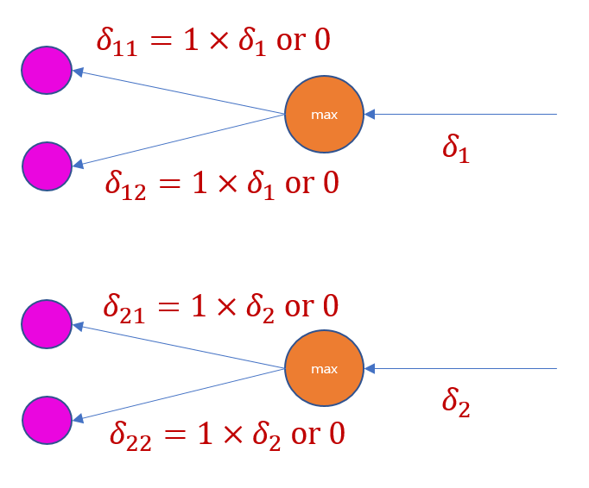
참고
Average Pooling
Max Pooling

Slide 39
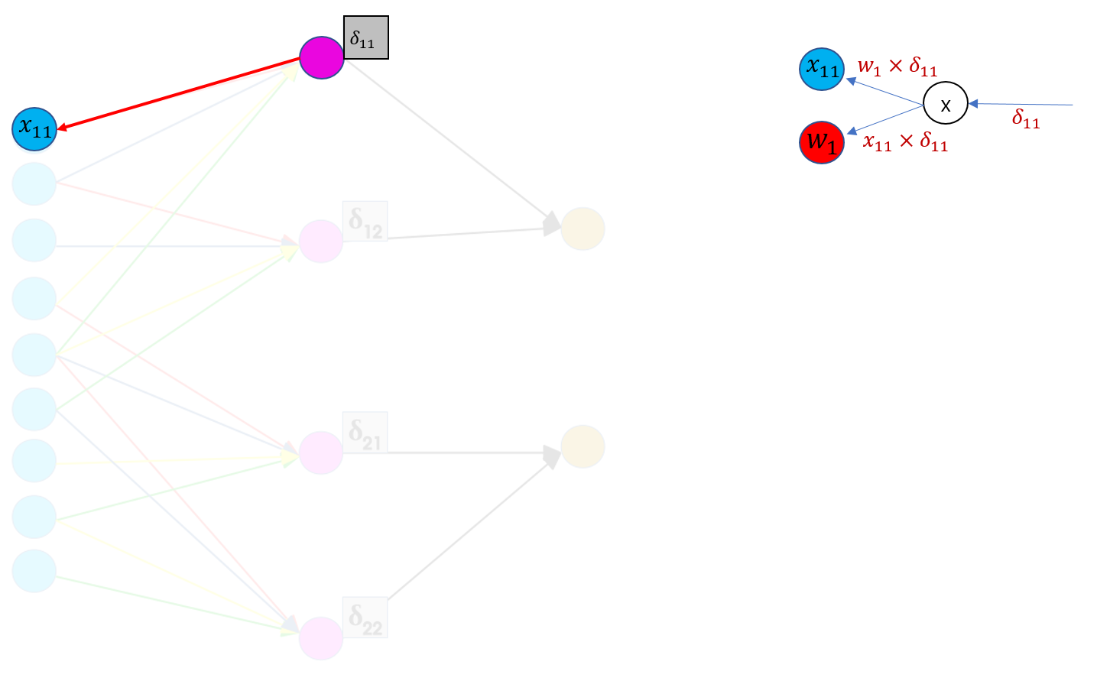

Slide 40
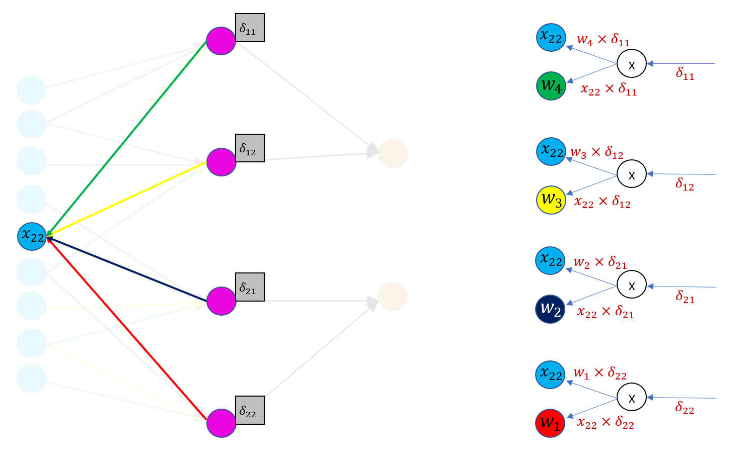

Slide 41
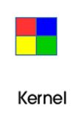
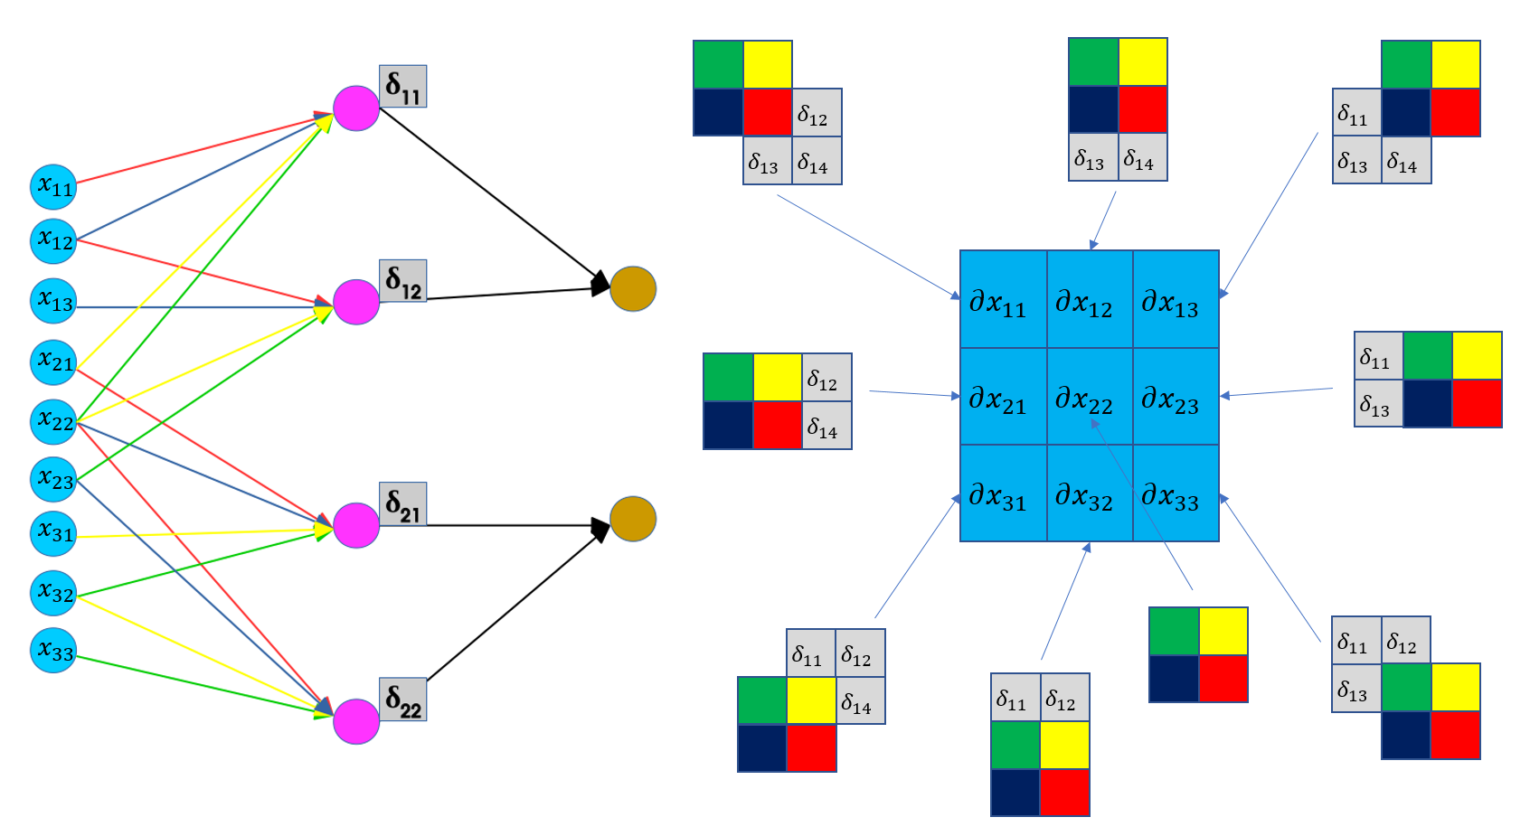

Slide 42
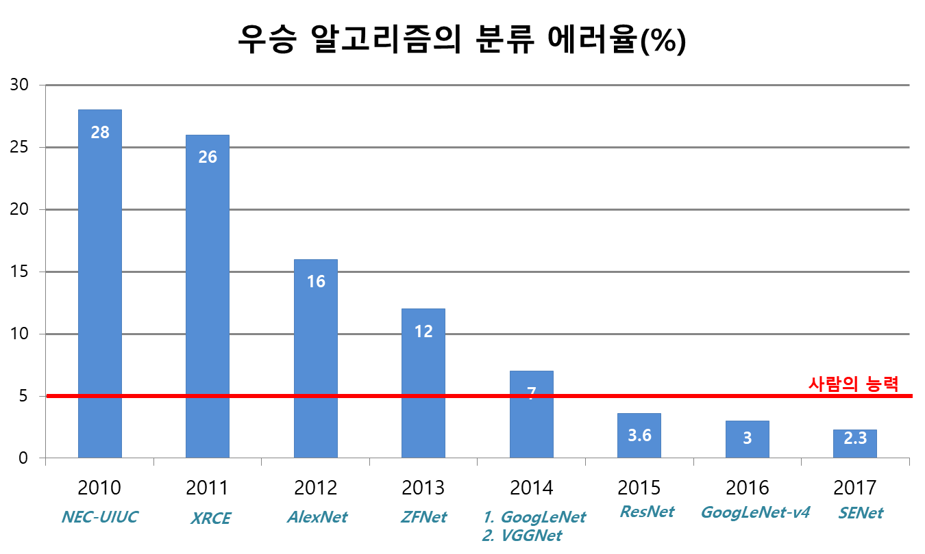
Popular CNN
ImageNet Large Scale Visual Recognition Challenge (ILSVRC)
대용량의 이미지셋 (1000개의 클래스) 에 대한 이미지 분류 알고리즘 성능 평가 대회

Slide 43
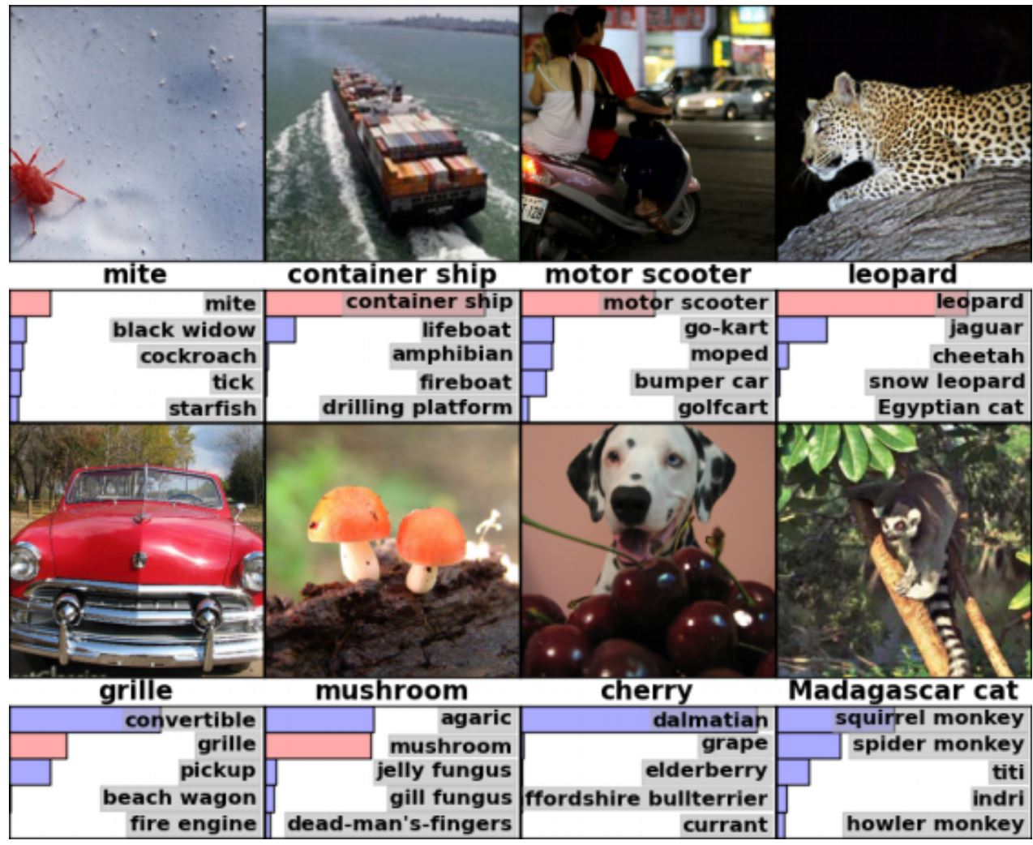

Slide 44
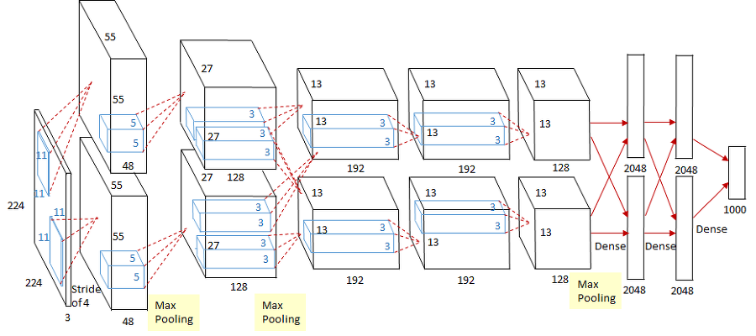
AlexNet(2012)
2개의 GPU로 병렬 연산을 수행하기 위해 병렬적인 구조로 설계
총 8개의 layer로 구성(5개의 컨볼루션 레이어, 3개의 Fully connected layer)
Convolution layers
Fully connected layers
Ref) https://bskyvision.com/425

Slide 45
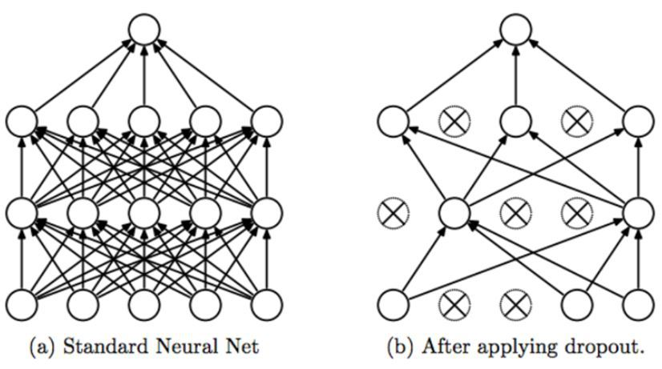
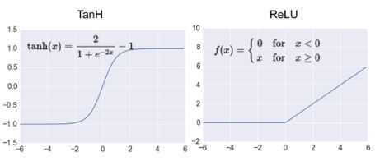
AlexNet(2012)
Activation function으로 ReLU함수를 사용(TanH함수를 사용할 때마다 6배 빠름)
Over-fitting을 막기위해 Dropout을 사용
Ref) https://bskyvision.com/425

Slide 46
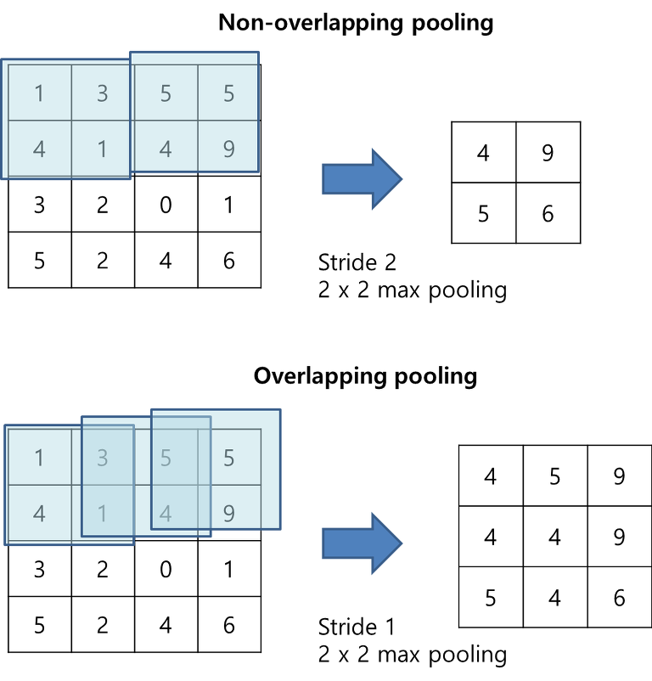
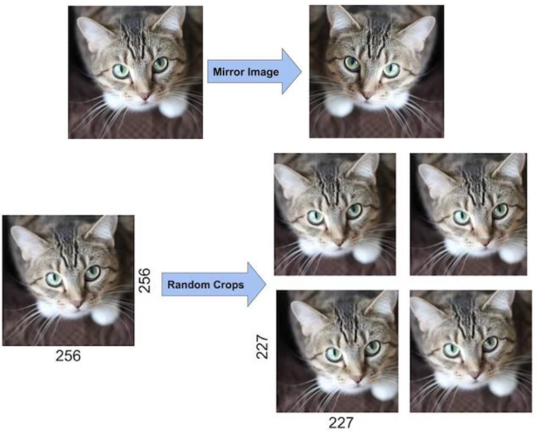
AlexNet(2012)
3x3 Overlapping pooling 사용 (Stride = 2)
Data augmentation으로 데이터 양을 증가 ➔ overfitting 문제 줄임
Ref) https://bskyvision.com/425

Slide 47
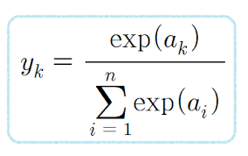
AlexNet(2012)
AlexNet (3x3 Max Pooling@S2, ReLU)
[3 x 3 x 256] x 192
(S1/P1)
Max Pooling
27 x 27 x 48
[5 x 5 x 48] x 128
(S1/P2)
[11 x 11 x 3] x 48
(S4/P0)
Max Pooling
13 x 13 x 128
[3 x 3 x 192] x 192
(S1/P1)
[3 x 3 x 192] x 128
(S1/P1)
Max Pooling
6 x 6 x 128
Softmax
Input
227 x 227 x 3
Concat
13 x 13 x 256
Concat
6 x 6 x 256
= 9216
Convolution layers
Fully connected layers
Ref) https://bskyvision.com/425

Slide 48


Slide 49
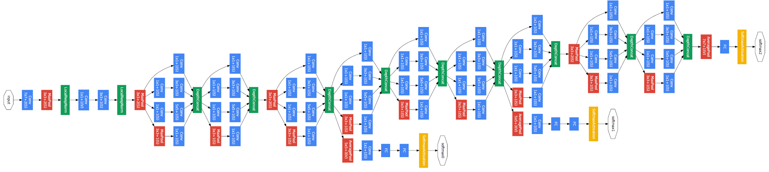
GooGleNet(2014)
VGGNet을 이기고 우승을 차지한 알고리즘 (Inception)
총 22개 layer로 구성
<GoogLeNet 구조>
Ref) https://bskyvision.com/539

Slide 50
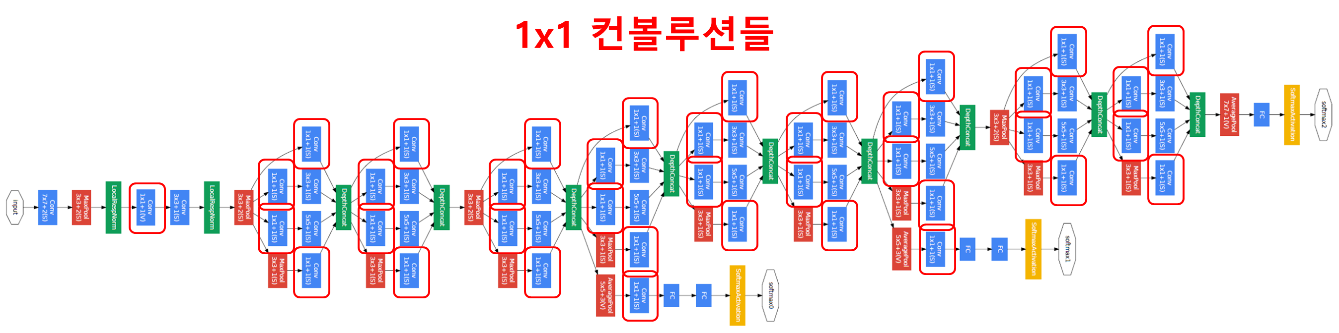
GooGleNet(2014)
1x1 컨볼루션 사용 ➔ feature map의 개수를 줄이는 목적으로 사용
1x1 컨볼루션
<GoogLeNet 구조>
Ref) https://bskyvision.com/539

Slide 51


GooGleNet(2014)
총 9개의 Inception 모듈을 포함
1x1, 3x3, 5x5 필더를 사용
➔ Parameter수를 줄일 수 있음
➔ 다양한 feature을 추출하기 위해 사용
Inception 모듈
<GoogLeNet 구조>
Ref) https://bskyvision.com/539

Slide 52

GooGleNet(2014)
Auxiliary classifier(보조 분류기)
네트워크가 깊어질수록 발생하는 기울기 손실(vanishing gradient)문제를 해결하기 위해 사용
Backpropagation 과정 중 주기적으로 가중치를 업데이트
Auxiliary classifier
<GoogLeNet 구조>
Ref) https://bskyvision.com/539

